Slide 1
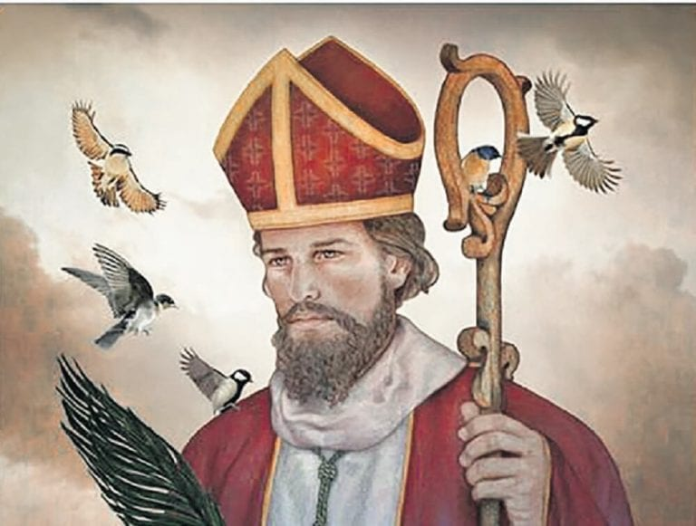
San Valentino
festa degli innamorati
Leonard Grabar, VII. b

Slide 2
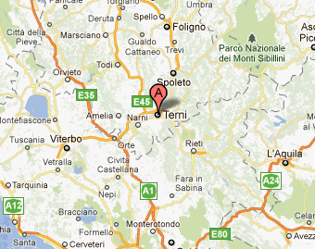
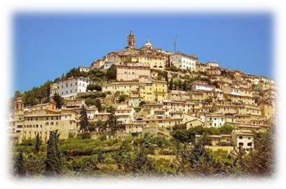
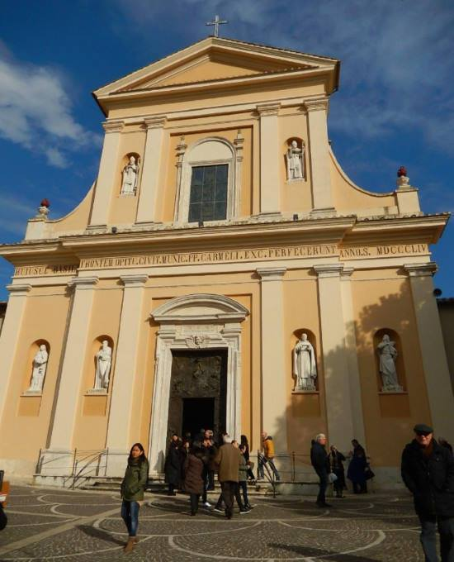
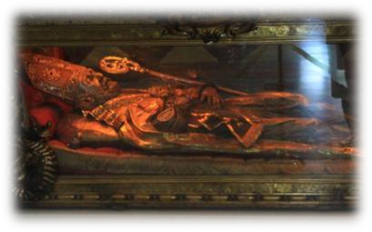
San Valentino è il protettore degli innamorati e viene celebrato il 14 febbraio.
San Valentino era il vescovo e martire di Terni, città in Umbria, Italia centrale.
Vissuto tra il II e il III secolo dopo Cristo.

Slide 3
La leggenda narra che il Santo si congedò dalla figlia cieca del suo carceriere con un biglietto dove scriveva
„tuo Valentino”.
Il biglietto d’amore diventa così il simbolo della festività.
Nell’Amore risiede la solidarietà e la pace,
l’unità della famiglia e dell’intera umanità.
***
tuo Valentino

Slide 4
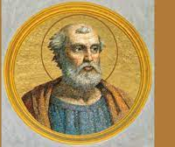
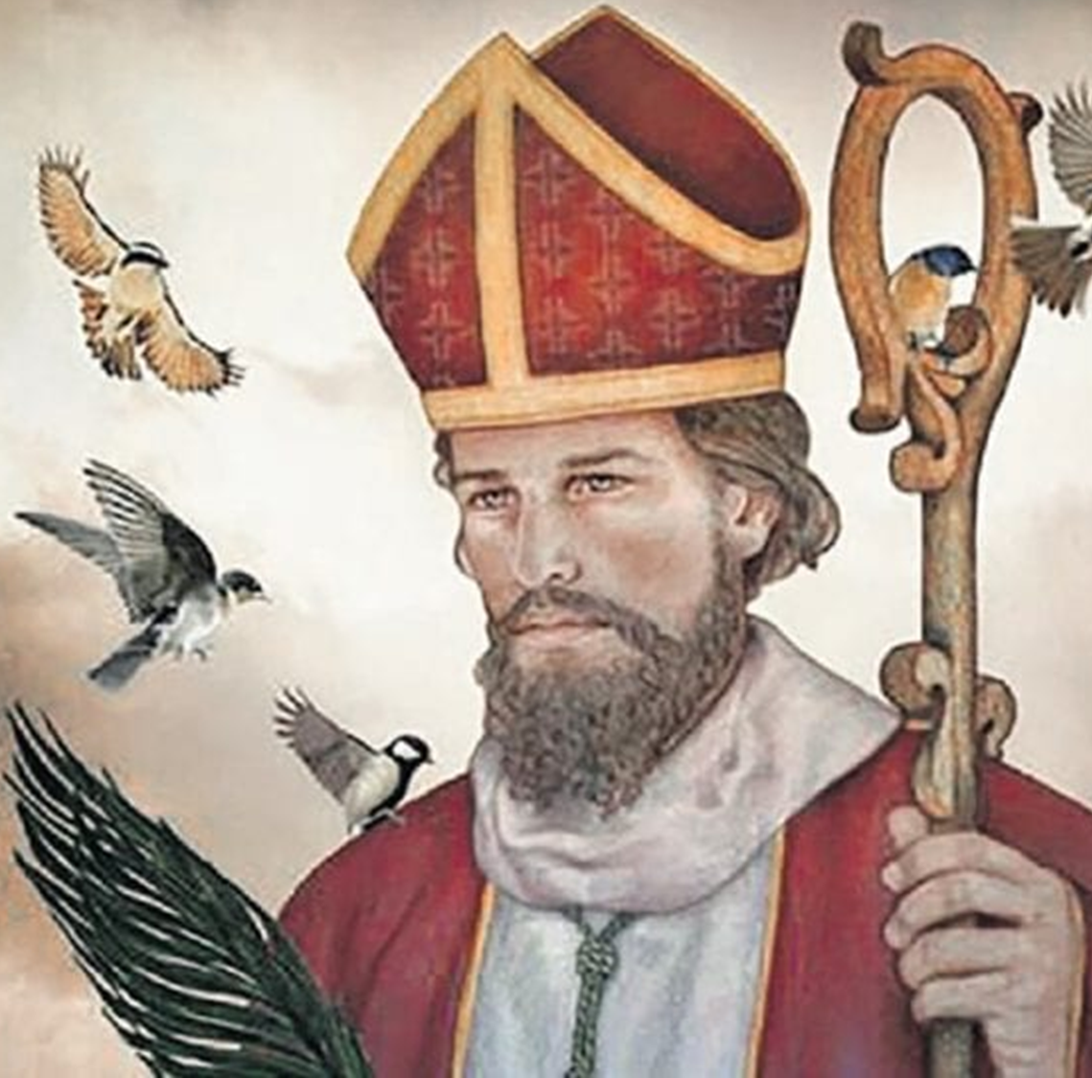
Fu papa Gelasio nel 496 a instituire la festa di San Valentino come omaggio cristiano all’amore.
Le coppie innamorate di tutto il mondo si scambiano auguri e regali il 14 febbraio di ogni anno come ommagio al loro amore.
Papa Gelasio I
? – 496.

Slide 5
Grazie per l'attenzione!

